Slide 1
Lenguaje de última generación Facultad de tecnología
Clase – Reportes
Profesor Adjunto : Mauricio Prinzo

Slide 2
Agenda
Conecepto
Reporte
Archivos RDLC
Control
Reportviewer

Slide 3
Introducción
En el ámbito de la informática, los reportes son informes que organizan y exhiben la información contenida en una base de datos. Su función es aplicar un formato determinado a los datos para mostrarlos por medio de un diseño atractivo y que sea fácil de interpretar por los usuarios.
El Diseñador de reportes de Microsoft Visual Studio proporciona una interfaz fácil de usar para crear reportes sólidos que incluyen datos procedentes de varios tipos de orígenes de datos.

Slide 4
Reportes
Los reportes se guardan como archivos de definición de informe del cliente (.rdlc), estos archivos se basan en el mismo esquema que los archivos de definición de reporte (.rdl) publicados en los servidores de informes de SQL Server Reporting Services, pero se guardan y se procesan de manera distinta a los archivos .rdl.
En tiempo de ejecución, los archivos .rdlc se procesan localmente, y los archivos .rdl se procesan remotamente
.NET tiene una librería: using Microsoft.Reporting.WinForms;
Notes:
Para construir expresiones regulares debe comprenderse una forma de estructurar secuencias lógicas de manera totalmente diferente al resto de los modelos de programación.
Las expresiones regulares (patrones para evaluar cadenas de texto) se construyen mediante una concatenación de caracteres especiales

Slide 5
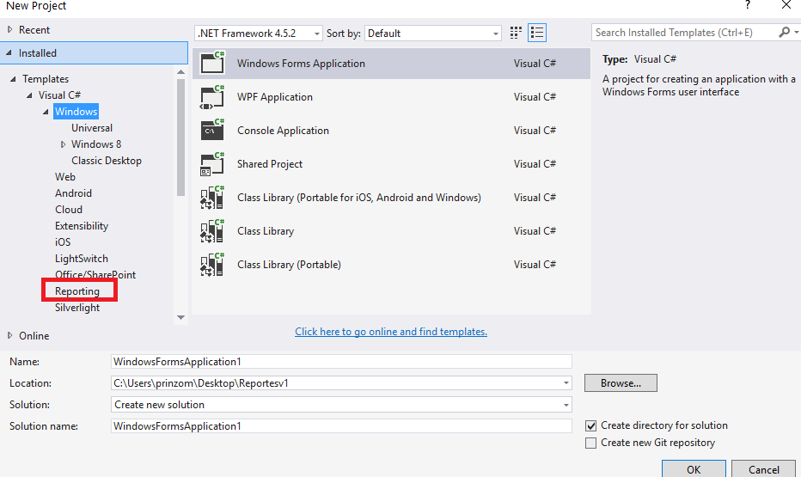
ReportViewer
Para poder utilizar dicho control, tenemos que tener la opción de reportes en el menú de visual studio.

Slide 6
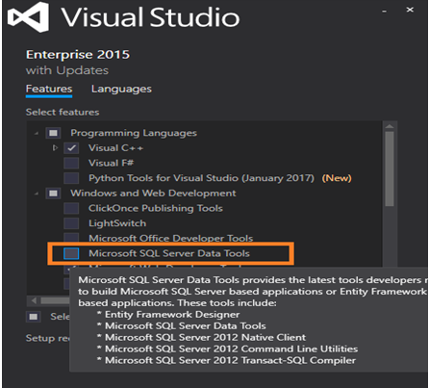
ReportViewer VS2015
En caso de no tener la opción, tendrá q actualizar el VS, y seleccionar la siguiente opción:

Slide 7
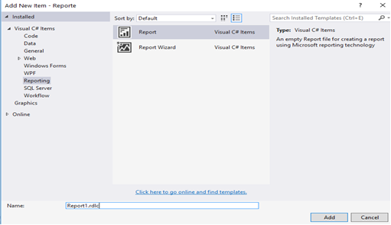
Paso a Paso
Para poder generar los reportes al sistema, se agrega el ítem de reportes el cual va a generar el archivo .rdlc.

Slide 8
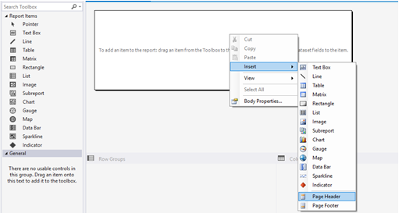
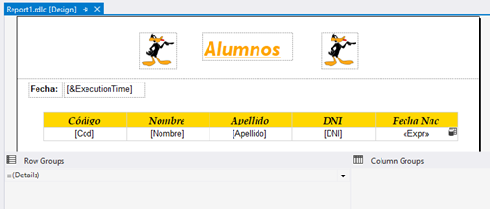
Formato de .RDLC
Luego se arma el diseño del informe como se desee: Encabezados, pie de página, gráficos, etc

Slide 9
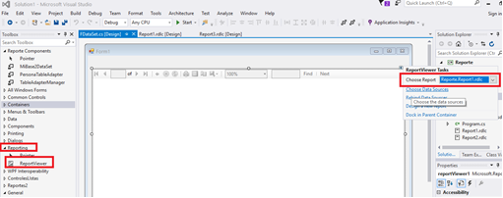
Asociar .RDLC a ReportViewer
Para poder ver los reportes, se asocian al controlReportViewer, para ello arrastro el control reportviewer al form, y le asocio el archivo .rdlc.

Slide 10
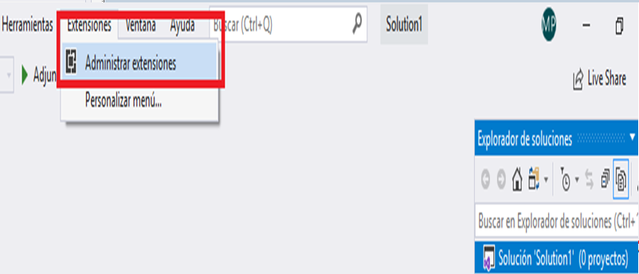
ReportViewer VS2017/19
Para el generador de reportes, tenemos que instalar:

Slide 11
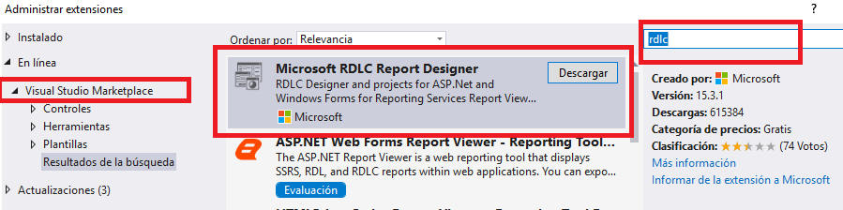
Paso a Paso

Slide 12
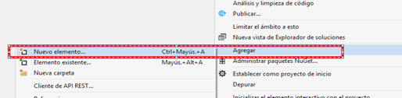
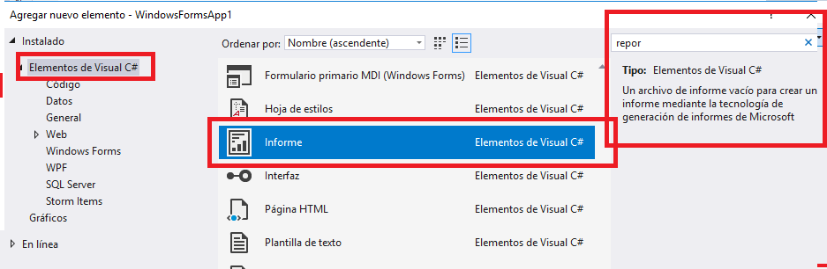
Paso a Paso 1

Slide 13
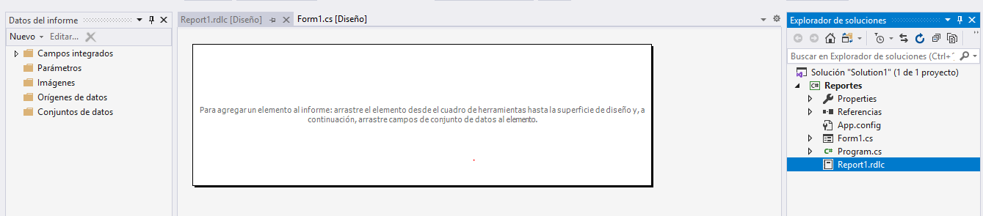
Paso a Paso 2

Slide 14
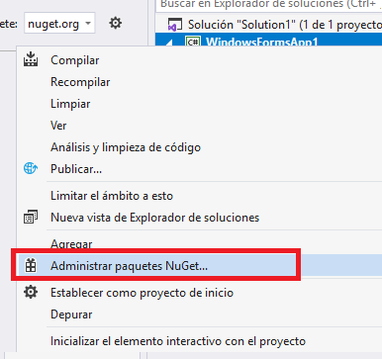
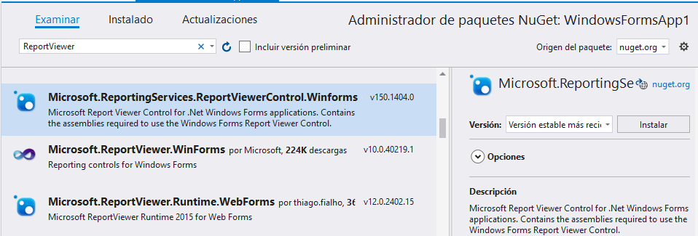
Paso a Paso 3
En el Nuget → se instala el paquete de ReportViewer, y para Win32 instalamos → Microsoft.ReportingServices.ReportViewerControl.Winforms

Slide 15
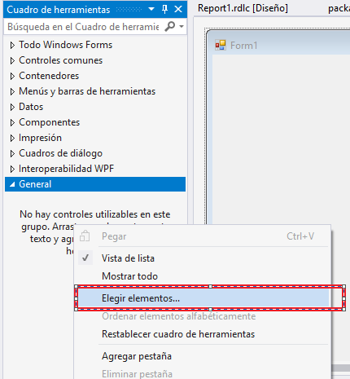
Paso a Paso 4
Vamos agregar el control a la caja de herramientas
Boton derecho en la caja de herramientas y seleccionamos elegir elemento
Voy a examinar y busco en el package de instalación dentro del proyecto

Slide 16
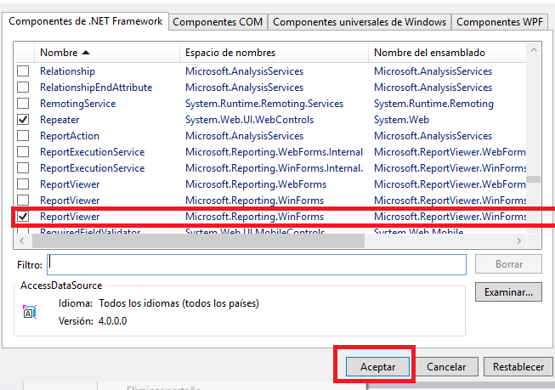
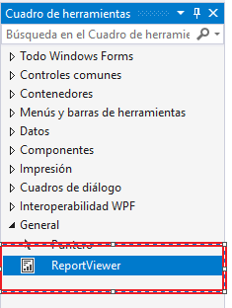
Paso a Paso 5

Slide 17
Formato de .RDLC
Luego se arma el diseño del informe como se desee: Encabezados, pie de página, gráficos, etc

Slide 18
Asociar .RDLC a ReportViewer
Para poder ver los reportes en la versión 2019, se asocian al controlReportViewer, para ello arrastro el control reportviewer al form, y le asocio el archivo .rdlc.

Slide 19
Origen de datos
Luego selecciono el origen de datos que puede ser:
Databese: Base de Datos, el mismo se manipula como un Dataset.
Service: Servicio para disponer de la información
Object: Objetos para vincular datos (listas)
Sharepoint: Le permite conectarse a un sitio de SharePoint y elegir los objetos de SharePoint para su aplicación.

Slide 20
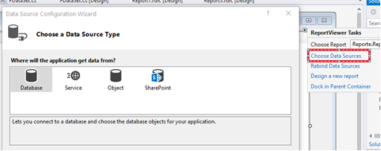
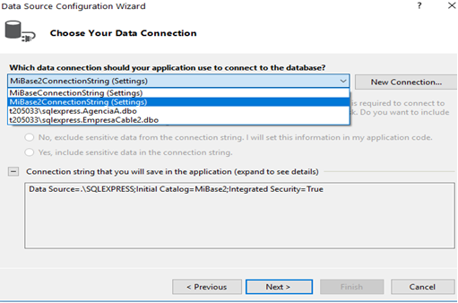
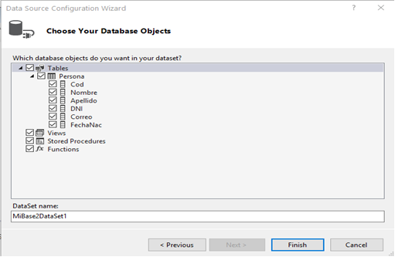
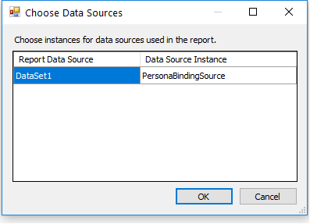
DataSet

Slide 21
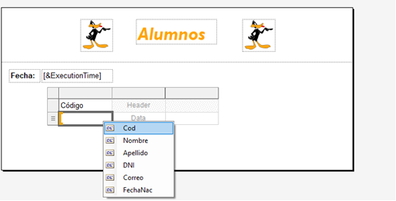
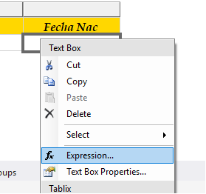
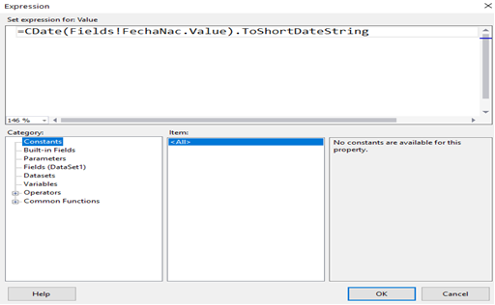
Dataset II

Slide 22
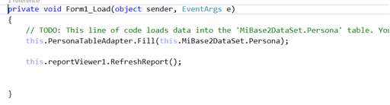
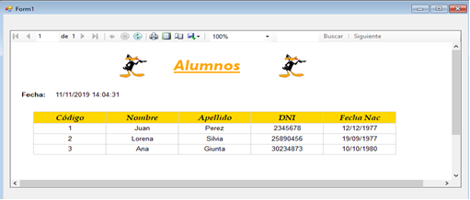
Dataset III

Slide 23
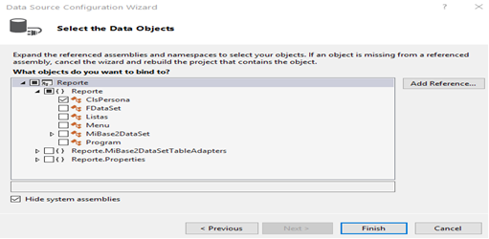
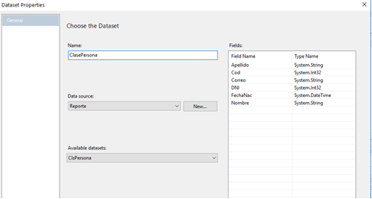
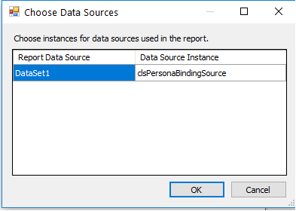
Objetos

Slide 24
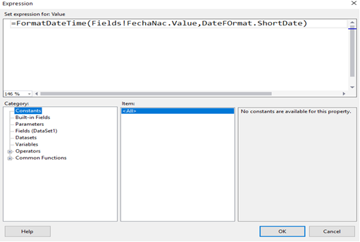
Objetos II
Ejemplo expresiones

Slide 25
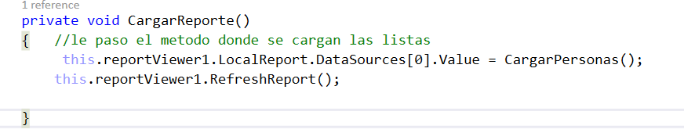
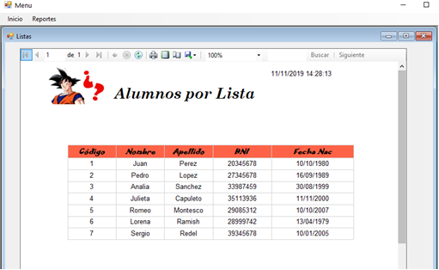
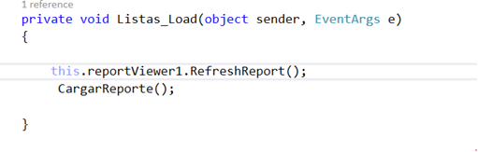
Objetos III

Slide 26

¿Preguntas?
Notes:
26

